Slide 1
Уравнение прямой
Д/з п. 95, №№ 972(б, в), 977
9 класс

Slide 2
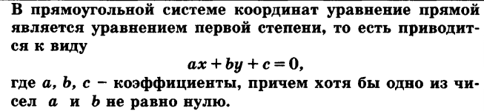

Slide 3
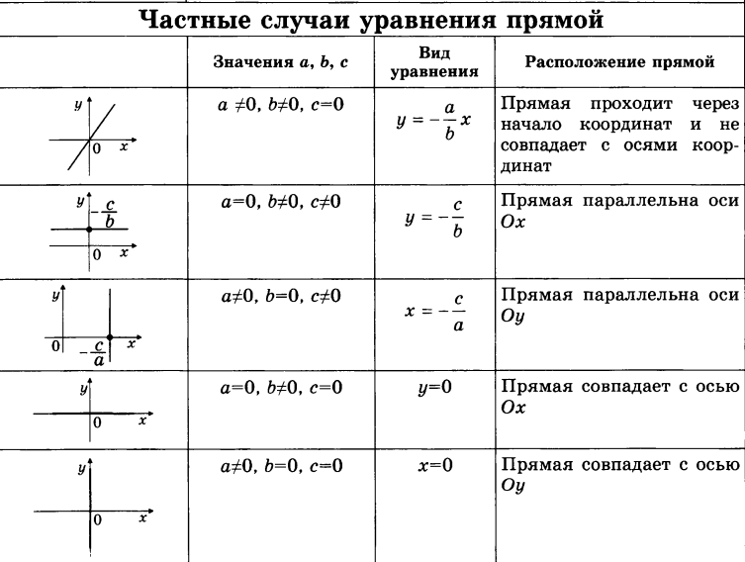

Slide 4
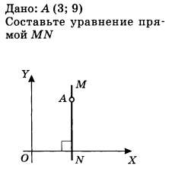

Slide 5
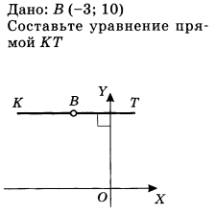

Slide 6
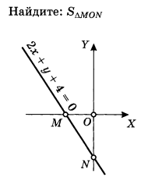

Slide 7

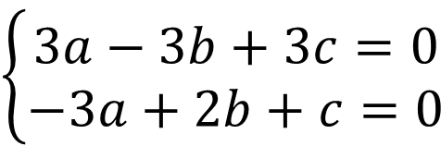


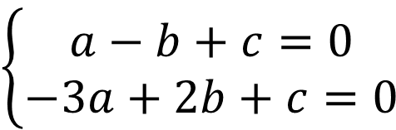




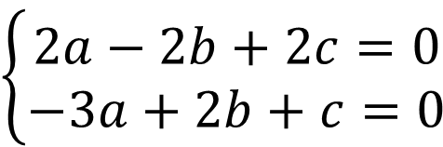

№972(а) Напишите уравнение прямой, проходящей через две данные точки: а) А(1;-1) и В(-3;2)
$$ax+by+c=0$$
$$\left\{\begin{aligned}a−b+c=0 \\ −3a+2b+c=0\end{aligned}\right.$$
$$\left\{\begin{aligned}3a−3b+3c=0 \\ −3a+2b+c=0\end{aligned}\right.$$
$$\left\{\begin{aligned}2a−2b+2c=0 \\ −3a+2b+c=0\end{aligned}\right.$$
$$−b+4c=0$$
$$−a+3c=0$$
$$b=4c$$
$$a=3c$$
$$ax+by+c=0$$
$$3cx+4cy+c=0$$
Ответ
$$3x+4y+1=0$$

